Slide 1
Modelado de Sistemas
1

Slide 2
Un modelo es una abstracción de un sistema o entidad del mundo real.
Una abstracción es una simplificación, que incluye sólo aquellos detalles relevantes para algún determinado propósito
El modelado permite abordar la complejidad de los sistemas
2

Slide 3
El modelado de sistemas
El modelado de sistemas es el proceso de elaboración de modelos abstractos de un sistema, con cada modelo que presenta una vista o perspectiva diferente de ese sistema.
El modelado de sistemas se representa mediante algún tipo de notación gráfica, casi siempre basada en anotaciones en el Lenguaje Unificado de Modelado (UML).
El modelado de sistemas ayuda al analista a entender la funcionalidad del sistema y se pueden utilizar modelos para comunicarse con los clientes.
3

Slide 4
Modelos de sistemas
Los modelos del sistema se utilizan durante la ingeniería de requisitos para ayudar a explicar los requisitos propuestos a otros actores del sistema. Los ingenieros utilizan estos modelos para discutir las propuestas de diseño y documentar el sistema de aplicación.
En un proceso de ingeniería basado en modelos, es posible generar una implementación completa o parcial del sistema desde el modelo del sistema.
4

Slide 5
Perspectivas del sistema
Una perspectiva externa, donde se modela el contexto o el entorno del sistema.
Una perspectiva de interacción, donde se modelan las interacciones entre un sistema y su entorno, o entre los componentes de un sistema.
Una perspectiva estructural, donde se modela la organización de un sistema o de la estructura de los datos que son procesados ​​por el sistema.
Una perspectiva conductual, en la que se modela el comportamiento dinámico del sistema y la forma en que responde a los eventos.
5

Slide 6
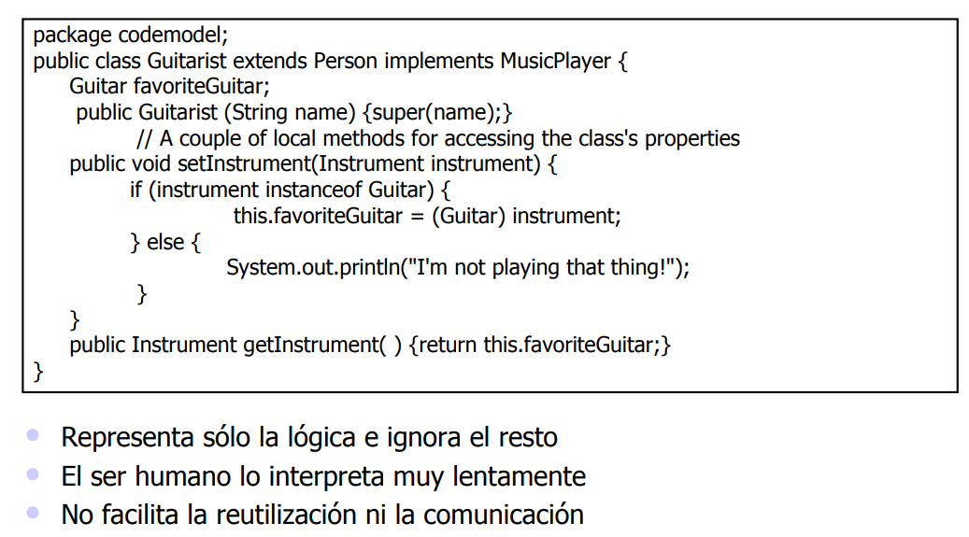

Slide 7
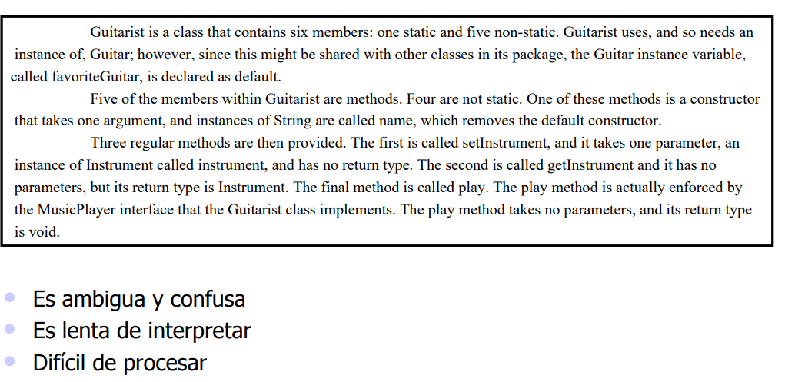

Slide 8
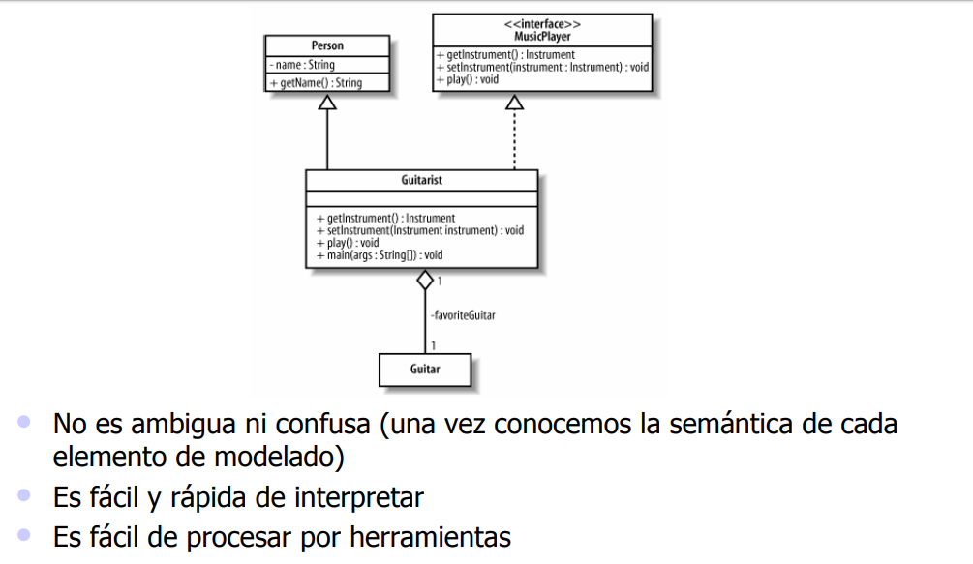

Slide 9
Tipos de diagramas UML
Los diagramas de actividades, que muestran las actividades involucradas en un proceso o en el procesamiento de datos.
Diagramas de casos de uso, los cuales muestran las interacciones entre un sistema y su entorno.
Los diagramas de secuencia, que muestran las interacciones entre los actores y el sistema y entre los componentes del sistema.
Los diagramas de clases, que muestran las clases de objetos en el sistema y las asociaciones entre estas clases.
Diagramas de estado, que muestran cómo el sistema reacciona a los acontecimientos internos y externos.
9

Slide 10
El uso de modelos gráficos
Como una forma de facilitar el debate sobre un sistema
Como una manera de documentar un modelo de sistema debe ser una representación exacta del sistema, pero no tiene que ser completa.
Como una descripción detallada del sistema en ese caso debe ser correcta y completa.
10

Slide 11
Los modelos de contexto
Se utilizan modelos de contexto para ilustrar el contexto operativo de un sistema, muestran lo que se encuentra fuera de los límites del sistema.
Las cuestiones organizacionales pueden influir en la decisión sobre dónde situar los límites del sistema.
Los modelos de contexto muestran el sistema y su relación con otros sistemas.
11

Slide 12
Límites del sistema
Los límites del sistema se establecen para definir lo que está dentro y lo que está fuera del sistema, muestran otros sistemas que se utilizan o dependen del sistema que está siendo desarrollado.
La posición de los límites del sistema tiene un efecto profundo en los requisitos del sistema.
La definición del límite del sistema es fundamental Si los límites del sistema aumentan y / o disminuyen cambia la carga de trabajo de las diferentes partes de una organización.
12

Slide 13
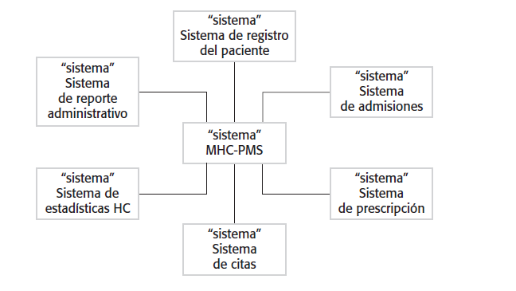
El contexto del MHC-PMS
13

Slide 14
Perspectiva del proceso
Los modelos de contexto, simplemente muestran los otros sistemas en ambiente, no cómo se utiliza el sistema que está siendo desarrollado en ese entorno.
Los modelos de proceso revelan cómo se utiliza el sistema en desarrollo en los procesos de negocio
Diagramas de actividades de UML se pueden utilizar para definir los modelos de procesos de negocio.
14

Slide 15
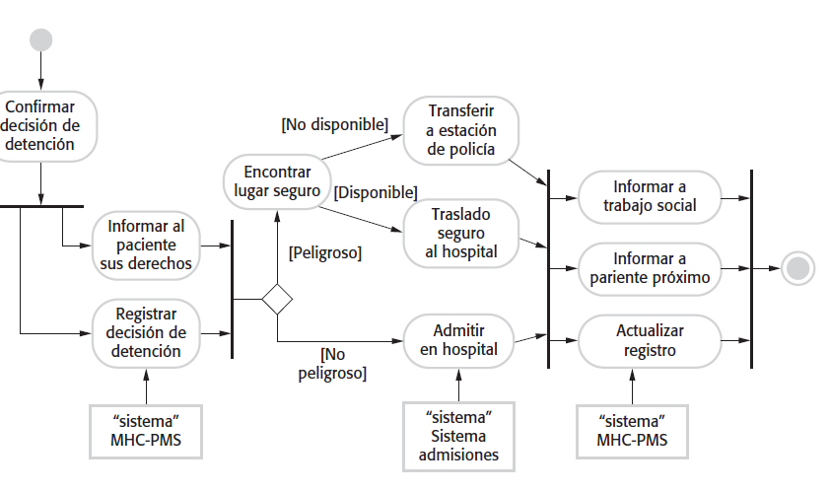
Modelo de proceso de la detención involuntaria
15

Slide 16
Modelos de interacción
El modelado de la interacción de usuario es importante ya que ayuda a identificar las necesidades de los usuarios.
El modelado de interaccion de sistema a sistema resalta los problemas de comunicación que puedan surgir.
El modelo de interacción de componentes ayuda a comprender si la estructura del sistema propuesto es adecuada para ofrecer el rendimiento y la fiabilidad del sistema necesario.
Los diagramas de casos y diagramas de secuencia se pueden utilizar para el modelado de la interacción.
16

Slide 17
Modelado de casos de uso
Los casos de uso se desarrollaron originalmente para apoyar la obtención de requisitos y están incorporadas en el UML.
Cada caso de uso representa una tarea discreta que implica la interacción externa con un sistema.
Los actores de un caso de uso pueden ser personas u otros sistemas.
Representacion esquemática para proporcionar una visión general de los casos de uso
Representacion textual para proporcionar una visión detallada
17

Slide 18
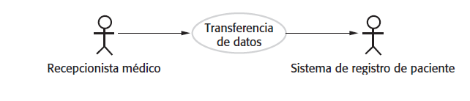
Uso de datos de transferencia de caso
Un caso de uso en el MHC-PMS
18

Slide 19
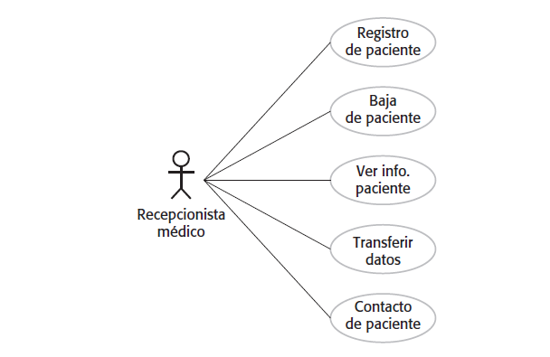
Los casos de uso en el MHC-PMS que implica el papel 'Médico Recepcionista'
19

Slide 20
Los diagramas de secuencia
Los diagramas de secuencia son parte de UML y se utilizan para modelar las interacciones entre los actores y los objetos dentro de un sistema.
Un diagrama de secuencia muestra la secuencia de interacciones que tienen lugar durante un caso de uso en particular.
Los objetos y los actores involucrados están listados en la parte superior del diagrama, con una línea de puntos trazada verticalmente a partir de estos.
Las interacciones entre los objetos se indican mediante flechas anotadas.
20

Slide 21
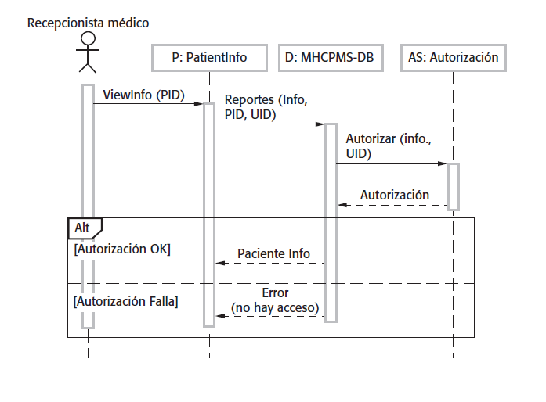
Diagrama de secuencia para Ver la información del paciente
21

Slide 22
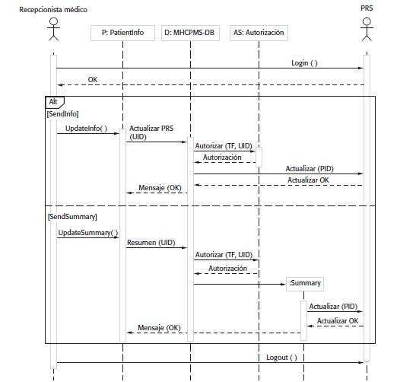
Diagrama de secuencia para la transferencia de datos
22

Slide 23
Los modelos estructurales
Los modelos estructurales muestran la organización de un sistema en función de los componentes que conforman este sistema y sus relaciones.
Los modelos estructurales son modelos estáticos, que muestran la estructura del sistema
.
23

Slide 24
Los diagramas de clases
Los diagramas de clases se utilizan en el desarrollo de un modelo de sistema orientado a objetos para mostrar las clases de un sistema y las asociaciones entre estas clases.
Una clase de objeto es una definición general de un tipo de objeto del sistema.
Una asociación es una relación entre clases.
Los objetos representan algo en el mundo real, tal como un paciente, una prescripción, médico, etc.
24

Slide 25
Clases UML y asociación
Paciente
Historial del paciente
25

Slide 26
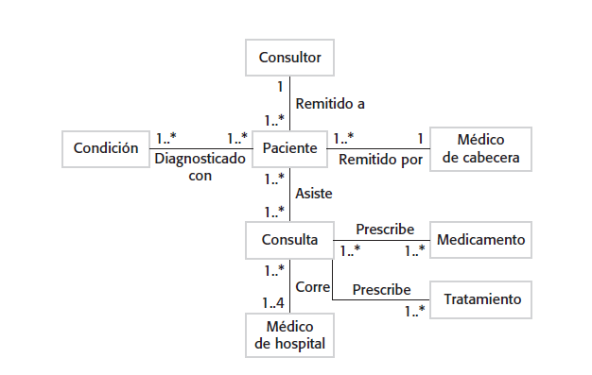
Las clases y asociaciones en el MHC-PMS
26

Slide 27
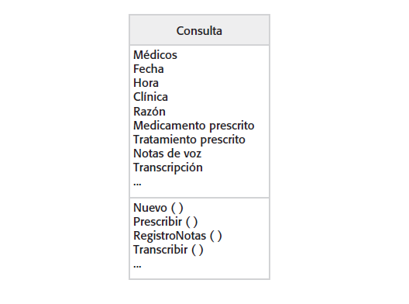
La clase de consulta
27

Slide 28
Generalización
La generalización es una técnica que utilizamos para gestionar la complejidad.
En lugar de defifnier las características detalladas de cada entidad, ponemos estas características en las clases más generales (animales, coches, casas, etc).
Esto nos permite inferir que los diferentes miembros de estas clases tienen algunas características comunes .
28

Slide 29
Generalización
En los sistemas de modelado, a menudo es útil examinar las clases de un sistema para ver si hay posibilidades de generalización..
En lenguajes orientados a objetos, la generalización se realiza utilizando los mecanismos de herencia
En una generalización, los atributos y las operaciones asociadas a las clases de nivel superior también están asociadas a las clases de menor nivel.
Las clases de nivel inferior son subclases que heredan los atributos y operaciones de sus superclases. Estas clases de nivel inferior son mas especificas y pueden añadir atributos y operaciones.
29

Slide 30
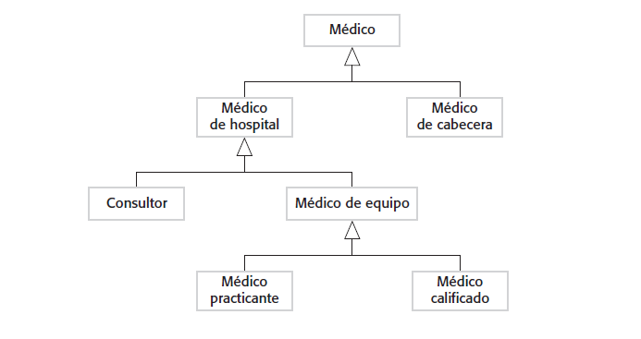
Una jerarquía de generalización
30

Slide 31
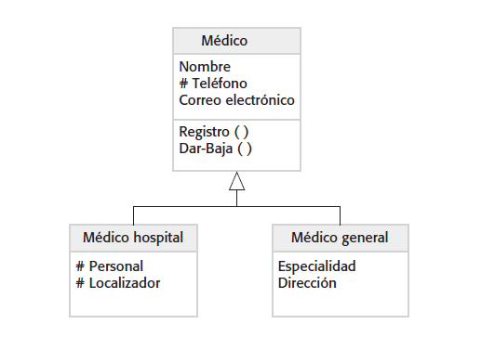
Una jerarquía de generalización con caracteristicas agregadas
31

Slide 32
Agregación
Un modelo de agregación muestra cómo las clases se componen de otras clases.
Los modelos de agregación son similares a la parte de la relación en los modelos de datos semánticos.
32

Slide 33
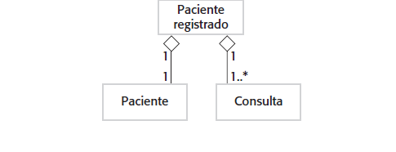
Agregación
33

Slide 34
Modelos de comportamiento
Modelos de comportamiento son los modelos del comportamiento dinámico de un sistema, cuando se está ejecutando.
Muestran lo que ocurre cuando un sistema responde a un estímulo de su entorno.
Los estímulos pueden ser de dos tipos:
Datos o Eventos
34

Slide 35
El modelado impulsado por datos
Muchos sistemas empresariales son sistemas de procesamiento de datos. Son controlados por la entrada de datos al sistema, con relativamente poco procesamiento de eventos externos.
Estos modelos muestran la secuencia de las acciones involucradas en el procesamiento de datos de entrada y la salida asociada.
Son particularmente útiles durante el análisis de los requisitos, ya que pueden ser utilizados para mostrar el procesamiento de extremo a extremo en un sistema.
35

Slide 36
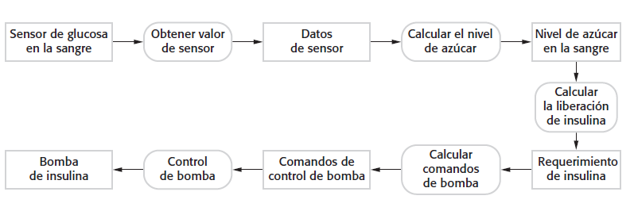
Un modelo de actividad de la operación de la bomba de insulina
36

Slide 37
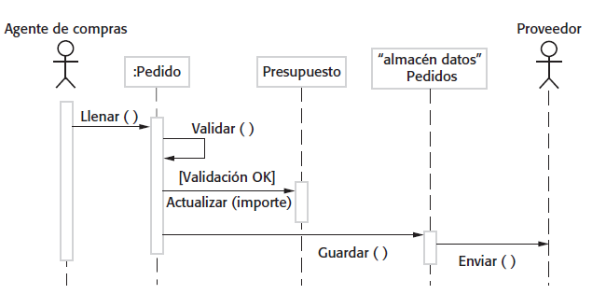
El procesamiento de pedidos
37

Slide 38
Modelado impulsado por eventos
Sistemas de tiempo real son a menudo gestionados por eventos, con un procesamiento de datos mínimo.
Modelado por eventos muestra cómo un sistema responde a acontecimientos externos e internos.
Se basa en la suposición de que un sistema tiene un número finito de estados y que los acontecimientos (estímulos) puede causar una transición de un estado a otro.
38

Slide 39
Modelos de máquina del Estado
Estos modelan el comportamiento del sistema en respuesta a eventos externos e internos.
Muestran las respuestas del sistema a los estímulos tan a menudo se utilizan para el modelado de sistemas de tiempo real.
Modelos de máquinas de estado muestran los estados del sistema como nodos y eventos como arcos entre estos nodos. Cuando ocurre un evento, el sistema pasa de un estado a otro.
39

Slide 40
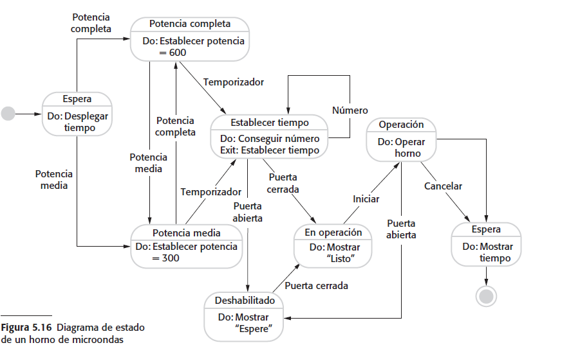
Diagrama de estado de un horno de microondas
40

Slide 41
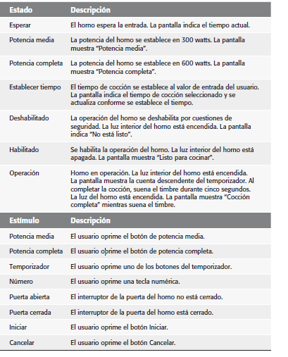
Los Estados y los estímulos para el horno de microondas(a)
41

Slide 42
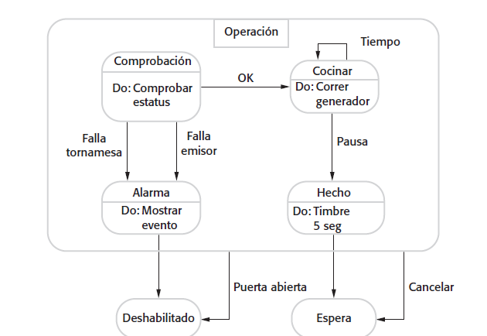
El funcionamiento del horno de microondas
42

Slide 43
Ingeniería dirigida por modelos
Ingeniería dirigida por modelos (MDE) es un enfoque para el desarrollo de software donde los modelos en lugar de los programas son los principales resultados del proceso de desarrollo.
Los programas que se ejecutan en una plataforma de hardware / software se generan automáticamente a partir de los modelos.
Los defensores de la MDE sostienen que esto eleva el nivel de abstracción en la ingeniería de software para que los ingenieros ya no tienen que preocuparse por los detalles del lenguaje de programación o las características específicas de plataformas de ejecución.
43

